Slide 1
Интегриран подход за опазване чистотата на въздуха и повишаване на енергийната ефективност в Столична община
Й.Христова, Столична община

Slide 2
София
е първият град в България
с Програма за подобряване качеството
на атмосферния въздух

Slide 3
В последните години са:
Обновени над 90% от тролеите и над 90% от автобусите в София.
Изградени над 40 км нови метролинии, 350 000 души дневно използват метрото, спестени са 79 000 т. емисии/г.
Изградени кръстовища на две нива.
Финализирани изграждането на Южната дъга и внедряването на интелигентна система за управление на градския транспорт.
Подменени отоплителните инсталации в над 170 общински училища и детски градини заедно с въвеждането на допълнителни мерки за енергийна ефективност.
Взети мерки за поддръжка на зелената система - засадени са над 6500 дървета по основни улици и булеварди, паркове и градини и над 1000 дка залесени територии в крайградските райони.
Всичко това води до качествена промяна в структурата на атмосферния въздух

Slide 4
В резултат на изпълнението на мерките до момента:
Нивата на бензен, серен диоксид, олово, въглероден окис, азотен диоксид се поддържат трайно под нормите
Намаляването на ФПЧ е последен наднормен замърсител, предизвикателство, с което СО трябва да се справи, като Програмата за КАВ е насочена към него.

Slide 5
Основни идентифицирани замърсители

Slide 6
Енергийна ефективност на общински сгради, ВЕИ;
Подмяна на отоплителни инсталации в общински сгради;
Използване на пелети, за отопление на общински детски градини и училища;
Пилотен проект за въвеждане в домакинствата на филтри;

Slide 7
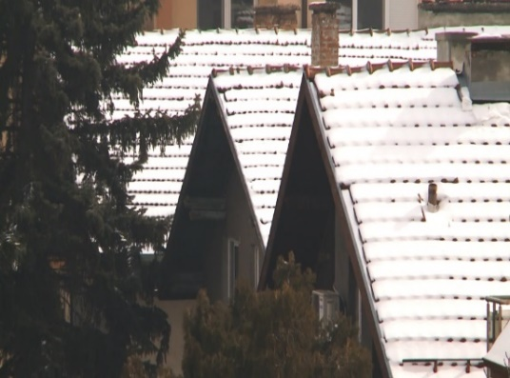
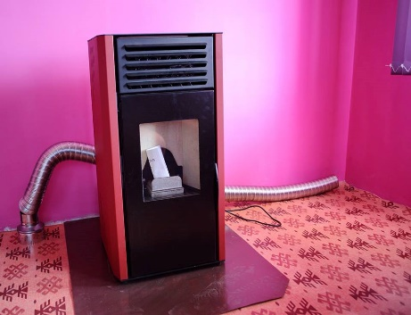
Пилотен проект за предоставяне на домакински печки в район Бели Искър
Безвъзмездно предоставяне на печки на 30 домакинства
Безвъзмездно предоставяне на пелети за 1 отоплителен сезон
Ползи от проекта:
Коефициентът на ефективност на пелетите е около 90%, а на дърва и въглища – около 40%
Топлината, излъчвана при горене на пелети, е 2,5 пъти повече от топлината при горене на дърва
Получената пепел от пелетите е 20 пъти по-малко от пепелта след изгарянето на същото количество дърва
Отоплението на пелети ще намали с над 40 % отделяните емисии на фини прахови частици
Пилотен проект за подмяна на домакински печки – район Нови Искър

Slide 8
През март 2019 СО стартира кампания за подмяна на отоплителни инсталации на дърва и въглища на домакинствa.
2000 заявления получени за по-малко от месец.
3 – месечен период за първоначално заявяване на интерес.
Подмяната ще се финансира от два източника ОПОС 2014-2020 и Програма ЛАЙФ на ЕК.
20 000 домакинства с подменени инсталации за период от 3 години.

Slide 9
На територията на София има над 700 общински сгради - училища, детски градини, социални заведения, административни сгради и др.;
В над 120 сгради е изпълнен пълен пакет от енергоспестяващи мерки, предписани в енергийните обледвания;
В 95% от сградите-общинска собственост е изпълнена поне една мярка за повишаване на енергийната ефективност;
Ежегодно се извършват дейности за обновяване на сградите-общинска собственост и повишаване на тяхната енергийна ефективност, като това включва пълен или частичен пакет от енергоспестяващи мерки;
В резултат на изпълнените проекти и мерки, според данните от последната инвентаризация на емисиите на СО2, към 2015 година Столичната община е постигнала 10% спестявания и е реализирала половината от целта си за периода 2012-2020г.

Slide 10
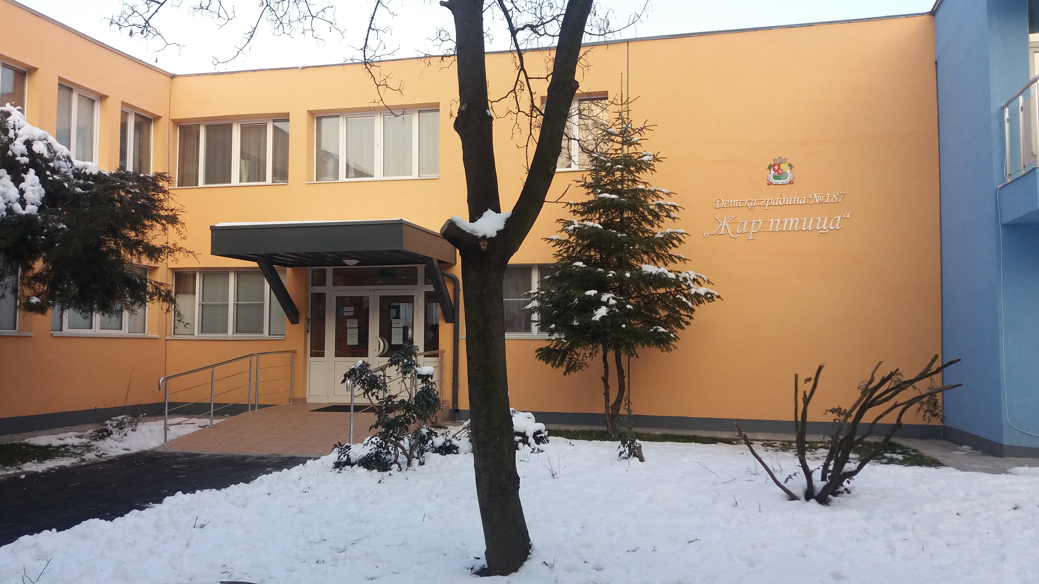
Постигнати резултати за повишаване на енергийната ефективност в периода 2017-2018
Инвестиция - 19 773 030 лв. в мерки за ЕЕ в общински сгради и общинските системи за улично осветление;
Очаквано количество на спестена енергия в резултат от изпълнение на мерки за ЕЕ- над 15 005 MWh/год.;
Очаквано спестяване на емисии СО2 в резултат от изпълнение на мерките- над 6 273 тона/год.
Изпълнени мерки за енергийна ефективност в над 70 общински сгради, сред които 28 училища, 18 детски градини, 9 административни сгради и др.
През 2018 година са подменени над 2200 осветителни тела по основни улици и булеварди и е подменено осветлението в 3 парка с 243 LED осветителни тела

Slide 11
ДОПЪЛНИТЕЛНИ ДЕЙНОСТИ
Допълнителни дейности
Въвличане и съвместна работа с гражданския сектор по темата за качество на атмосферния въздух;
Въвеждане на ограничения за ползване на твърдо битово отопление в социалните жилища на СО;
Визия за София 2050: интегриране на темата за качеството на въздуха в планираните политики;
Активен диалог с компетентните национални органи за постигане на синергия от прилагането на мерки на общинско и национално ниво;
Промени в националното законодателство за социално подпомагане, с които да се въведе изискване при предоставянето на твърди горива за енергийно подпомагане да се предоставят само горива с по-ниски емисионни характеристики;
Въвеждане на национални стандарти за горива за отопление –с намалени нива на сяра и пепел при въглищата и с ниски нива на влажност – при дървата;
Национална подкрепа за финансиране подмяната на остарели отоплителни инсталации, пречистващи въздуха системи и други мерки, щадящи околната среда за домакинствата

Slide 12
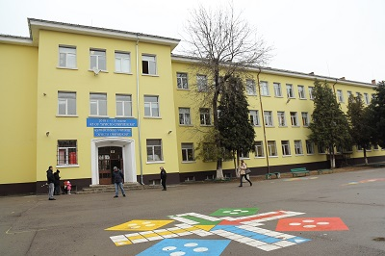
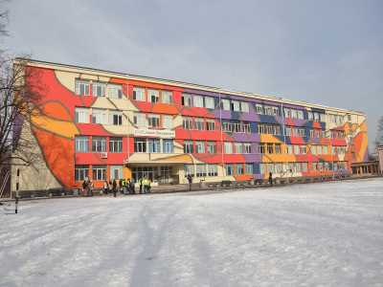
Основни акценти за повишаване на енергийната ефективност за 2019г.
Oсновен ремонт, реконструкция и внедряване на енергоефективни мерки на 26 обекта (детски градини и училища) на територията на районите „Илинден“, „Връбница“, „Надежда“, „Красна поляна“ и „Средец“ в Столична община, както и обновяване на материално-техническата база
Стойност на проекта: 63 623 010,28 лв. (БФП: 57 973 285,20 лв., собствен принос – 5 649 725,08 лв.)
Период за изпълнение: юни 2018 г. – декември 2020 г
Финансиране: ОП " РЕГИОНИ В РАСТЕЖ" 2014 – 2020

Slide 13
Основни акценти за повишаване на енергийната ефективност за 2019г.
Пръсъединяване на Столичната община към Глобалната инициатива „Споразумение на кметовете за климат и енергия“ и ангажимент за намаляване на емисиите на СО2 с 40% до 2030 година.
Разработване на интегриран стратегически документ за климат и устойчива енергия 2021-2030.
Инвентаризация на емисиите на парникови газове за 2018г. и 2020г.

Slide 14
Синергия на действията
СИНЕРГИЯ НА ДЕЙСТВИЯТА
Транспорт
Битово отопление
Енергийна ефективност
Градска среда
Зелени площи
Социално подпомагане
Иновативни решения

Slide 15
БЛАГОДАРЯ ЗА ВНИМАНИЕТО
Устойчиво управление на качеството на атмосферния въздух – интегриране на темата във всички секторни политики.

